Slide 1
Пример реализации CQRS подхода в Django
Основные идеи, преимущества и недостатки
Лапшин С. М.

Slide 2


О себе
Лапшин Станислав
team lead в компании Esanum GmbH
интересы: архитектура ПО, devops, backend
github - https://github.com/slapshin

Slide 3
Что такое архитектура приложения?
Форма, которая придается системе ее создателями. Эта форма образуется делением системы на компоненты, их организацией и определением способов взаимодействия между ними
Роберт Мартин

Slide 4
Что такое хорошая архитектура приложения?
Хорошая архитектура это прежде всего выгодная архитектура, делающая процесс разработки и сопровождения программы более простым и эффективным.
Масштабируемость (Scalability)
Ремонтопригодность (Maintainability)
Заменяемость модулей (Swapability)
Возможность тестирования (Unit Testing)
Переиспользование (Reusability)
Сопровождаемость (Maintenance)

Slide 5
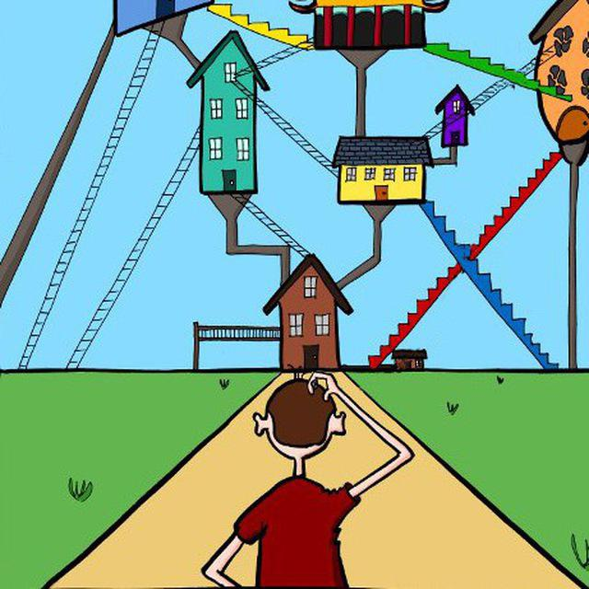
А ведь можно и без нее?

Slide 6
SOLID принципы
SRP - single responsibility principle
OCP - open-closed principle
LSP - Liskov substitution principle
ISP - interface segregation principle
DIP - dependency inversion principle

Slide 7
“Расслоение” системы
Преимущества:
Изоляция подсистем
Можно добавлять альтернативные реализации
Может служить основой для нескольких различных слоев более высокого уровня
Недостатки:
Снижение производительности
Каскадные изменения

Slide 8
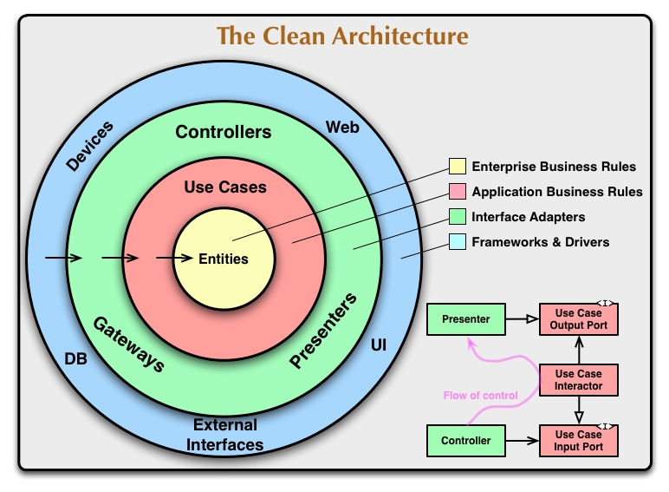
Чистая архитектура

Slide 9
Что не устраивает в Django подходе
“Толстые” модели
Бизнес логика в views, managers, celery...
Бизнес логика глубоко внедрена в инфраструктуру (валидация, проверка прав лежит рядом с обработкой http)
ОЧЕНЬ большие и нагруженные модули

Slide 10
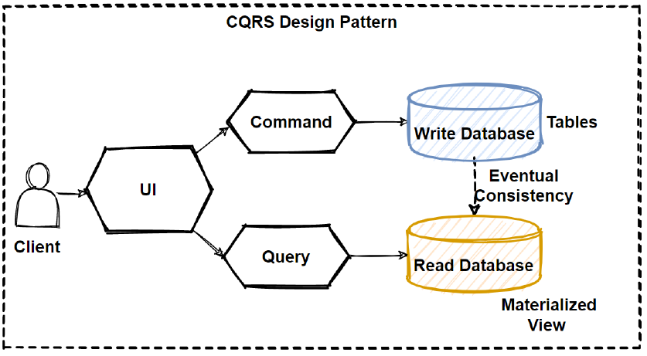
CQRS (command query responsibility segregation)

Slide 11
Преимущества
Меньше зависимостей в каждом классе
Соблюдается принцип единственной ответственности (SRP)
Подходит практически везде
Проще тестировать
Легче расширяется функциональность
Можно делегировать этапы выполнения одной задачи различным по уровню разработчикам (один пишет api, другой реализует бизнес логику)

Slide 12
Недостатки
При использовании CQRS появляется много мелких классов
Сложен для понимания новичкам
Больше времени на реализацию требований
Часто требуется писать “формальный код”

Slide 13
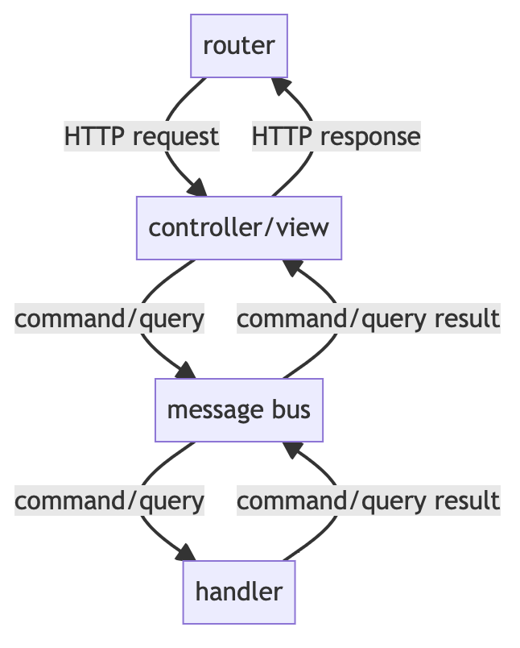
Пример workflow

Slide 14
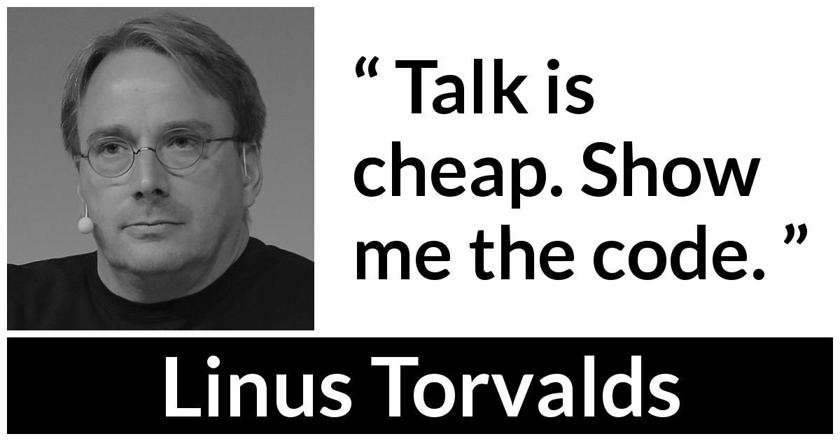
Демонстрация реализации

Slide 15

django-cqrs-demo
https://github.com/slapshin/django-cqrs-demo

Slide 16
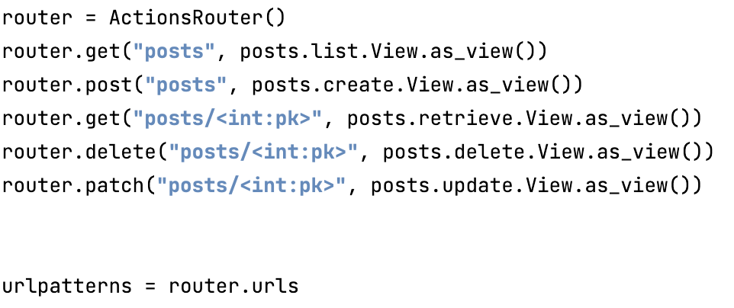
REST API: route

Slide 17
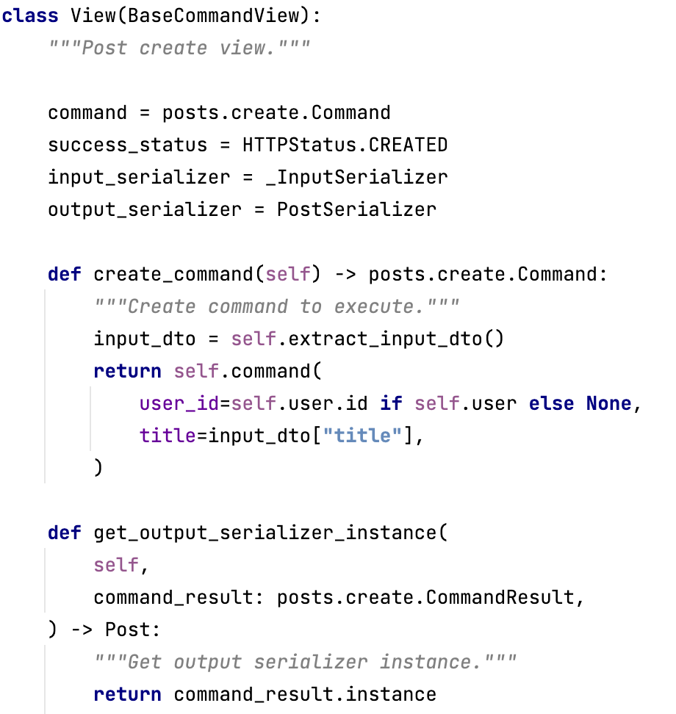
REST API: Command view

Slide 18
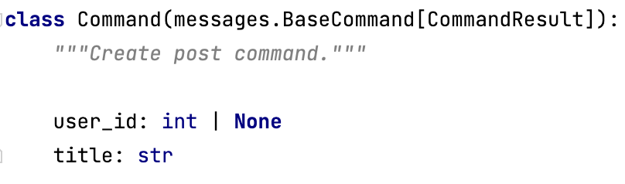
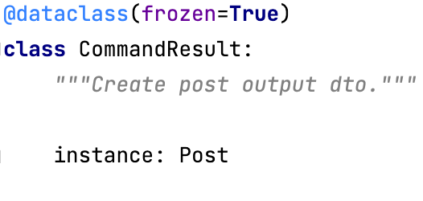
Command

Slide 19
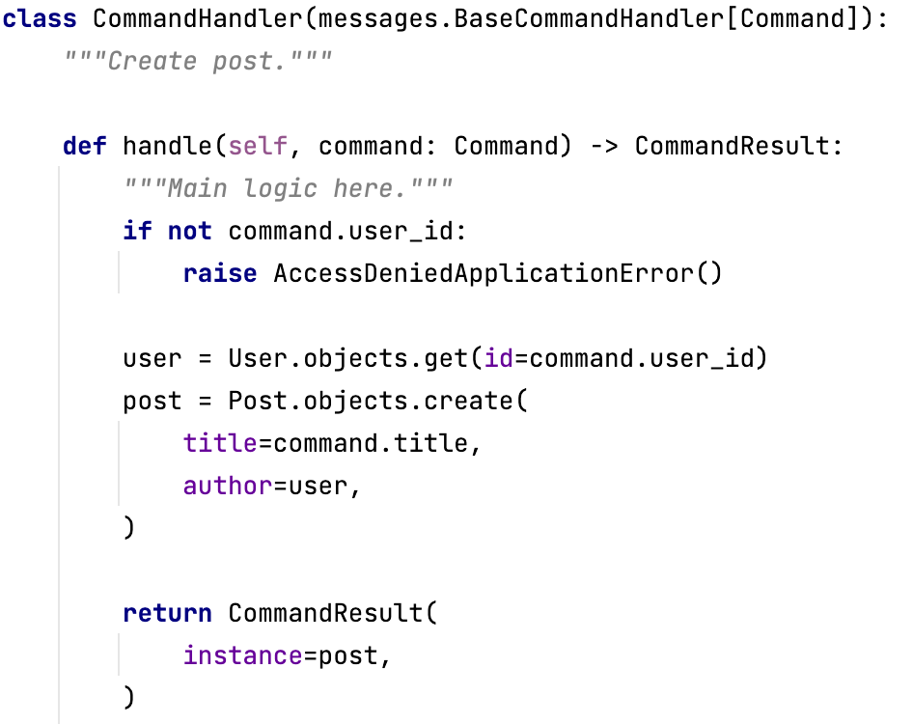
Command handler

Slide 20
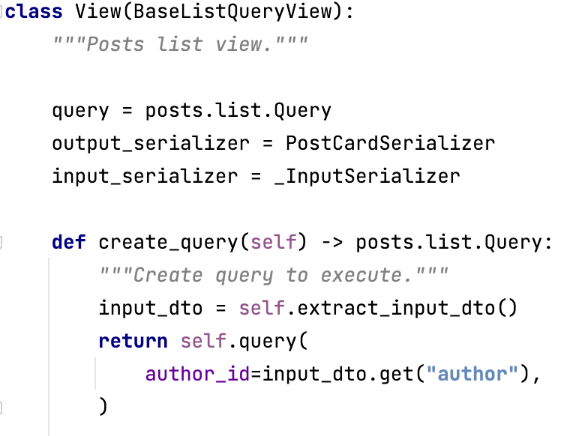
REST API: Query view

Slide 21
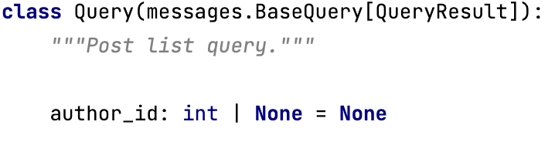
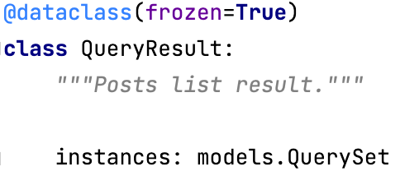
Query

Slide 22
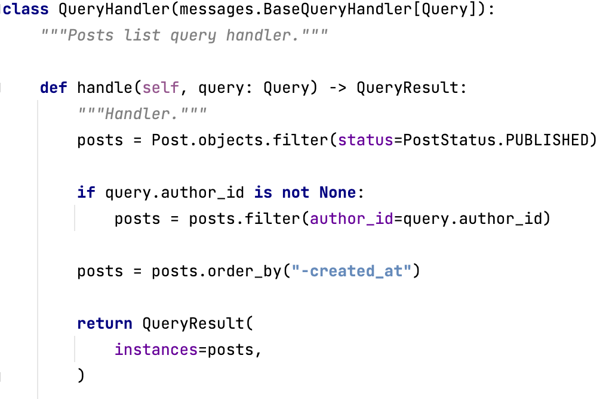
Query handler

Slide 23
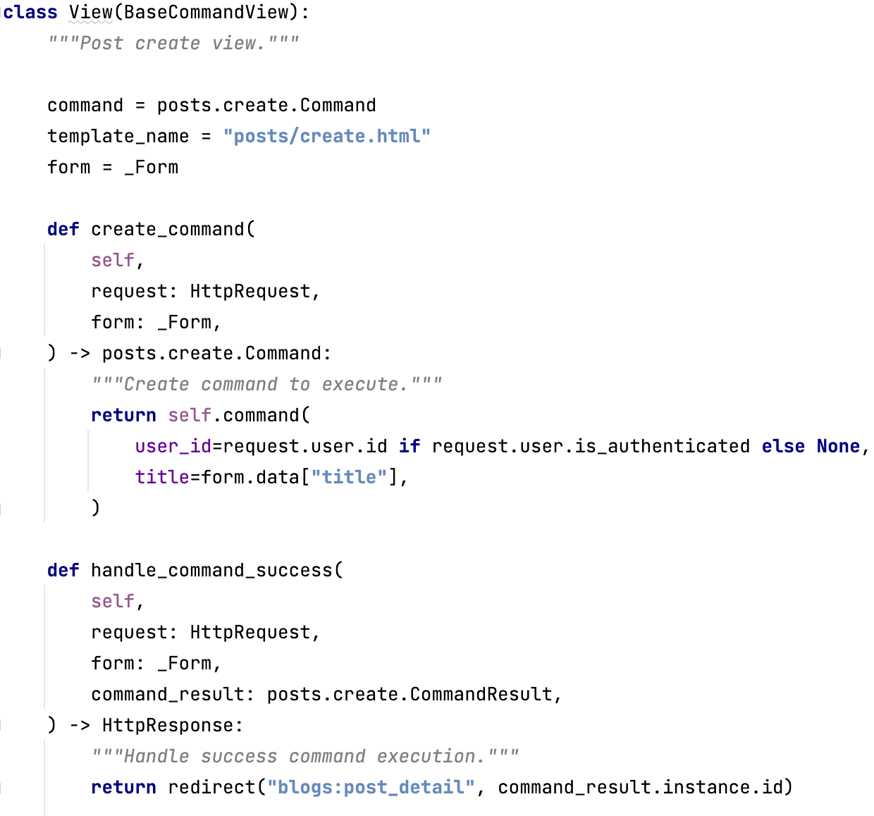
Views: Command view

Slide 24
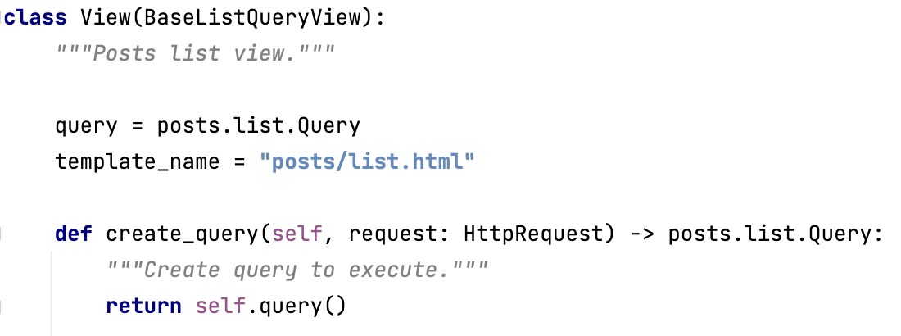
Views: Query view

Slide 25
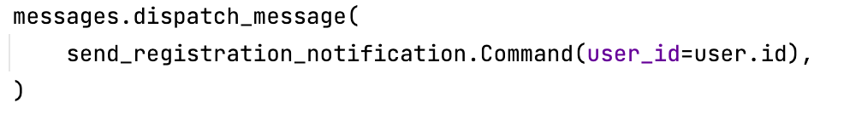
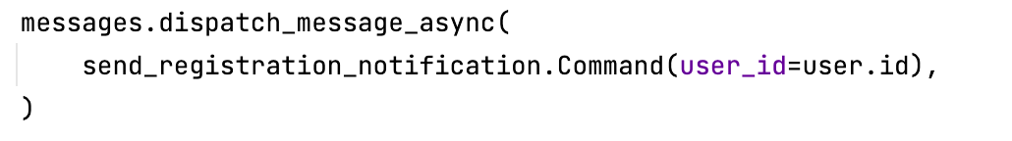
Dispatch messages

Slide 26
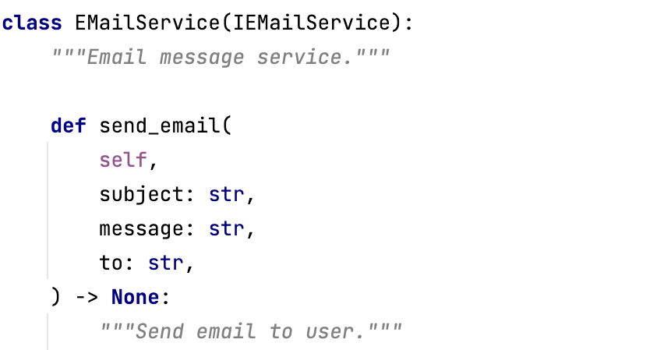
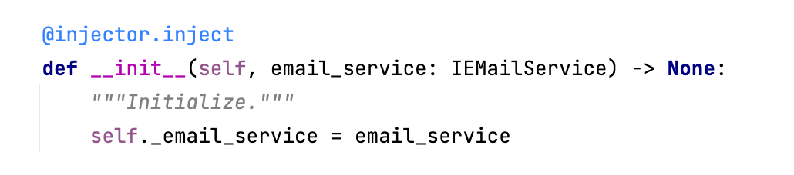
Dependency Injection

Slide 27

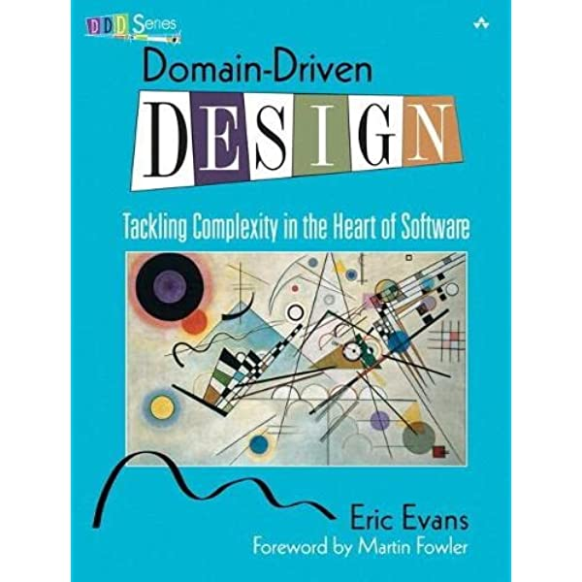
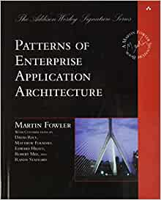
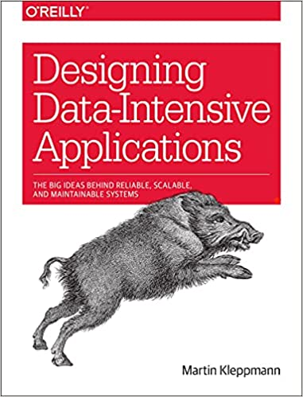
Что почитать
“Clean architecture”, Роберт Мартин
“Domain Driven Design”, Эрик Эванс
“Patterns of Enterprise Application Architecture”, Мартин Фаулер
“Designing Data-Intensive Applications”, Мартин Клепман

Slide 28
Спасибо за внимание!
Вопросы?

